Slide 1
国家税务总局广州市税务局
水 资 源 税 政 策 解 读
国家税务总局广州市税务局
财产和行为税处
周 曦
Notes:
锦十七原创模板，更多模板欢迎访问：https://www.docer.com/works?userid=418866232

Slide 2
国家税务总局广州市税务局
政策背景
制定原则
税收要素
注意事项
Notes:
锦十七原创模板，更多模板欢迎访问：https://www.docer.com/works?userid=418866232

Slide 3
政策背景
党的十八届三中全会提出要加快资源税改革，逐步将资源税扩展到占用各种自然生态空间。
2016-2017年，我国先后在河北、北京、天津等10个省（自治区、直辖市）开展水资源税改革试点。
2020年9月1日起施行的资源税法，授权国务院可以试点征收水资源税。
党的二十届三中全会明确提出了落实水资源刚性约束制度，全面推行水资源费改税。
2024年10月11日财政部、税务总局、水利部印发了《水资源税改革试点实施办法》（财税〔2024〕28号，以下简称《办法》），自2024年12月1日起全面实施水资源费改税试点。根据《办法》，国家税务总局 财政部 水利部又发布了《关于水资源税有关征管问题的公告 》（国家税务总局 财政部 水利部公告2024年第12号 ，以下简称12号公告）

Slide 4
制定原则
1
3
一是实现平稳转换
三是体现地区差异
维持纳税人、征税对象、计征方式等基本税制要素不变，同时根据情况发展变化和税收征管实际，合理调整相关政策。
《办法》合理设置不同地区最低平均税额水平。
2
4
二是强化分类调控
四是调动地方积极性
根据不同地区水资源节约保护需要、不同行业取用水特点和社会承受能力，分类确定税率标准。
《办法》规定将水资源税收入全部留给地方，通过改革增加地方自主财力，拓展地方税源，适当扩大地方税收管理权限。

Slide 5
税收要素
1
纳税人
在中华人民共和国领域直接取用地表水或者地下水的单位和个人。
（省征求意见稿）在广东省行政区域内直接取用地表水或者地下水的单位和个人，为水资源税的纳税人。
其中单位是指企业、行政单位、事业单位、军事单位、社会团体及其他单位，个人是指个体工商户及其他个人。
纳税人应当按照《中华人民共和国水法》等规定申领取水许可证。

Slide 6
税收要素
2
征税对象
地表水和地下水，不包括再生水、集蓄雨水、海水及海水淡化水、微咸水等非常规水。
地表水是陆地表面上动态水和静态水的总称，包括江、河、湖泊（含水库、引调水工程等水资源配置工程）等水资源。
地下水是指赋存于地表以下的水。
地热、矿泉水和天然卤水具有矿产资源和水资源的双重属性。征收矿产资源税，不征收水资源税。

Slide 7
税收要素
3
不征税情形
6种不征税情形
（1）农村集体经济组织及其成员从本集体经济组织的水塘、水库中取用水的；（2）家庭生活和零星散养、圈养畜禽饮用等少量取用水的；
（3）水工程管理单位为配置或者调度水资源取水的；
（4）为保障矿井等地下工程施工安全和生产安全必须进行临时应急取（排）水的；（5）为消除对公共安全或者公共利益的危害临时应急取水的；
（6）为农业抗旱和维护生态与环境必须临时应急取水的。

Slide 8
税收要素
4
计征方式
从量计征为主
一是与原水资源费政策相衔接；
二是水资源有别于一般商品，市场化程度低，难以确定价格，无法实行从价计征；
三是纳税人在取水过程中需要安装水表计量取用水量，采用从量计征便于征管。

Slide 9
税收要素
5
应纳税额
应纳税额的计算公式有4种，具体如下：
（1）一般取水。应纳税额＝实际取用水量×适用税额。
其中疏干排水的实际取用水量按照排水量确定。疏干排水是指在采矿和工程建设过程中破坏地下水层、发生地下涌水的活动。
（2）城镇公共供水企业。应纳税额＝实际取用水量×（1－公共供水管网合理漏损率）×适用税额。公共供水管网合理漏损率由各省、自治区、直辖市人民政府确定。（省征求意见稿）公共供水管网合理漏损率暂定5%。
（3）水力发电取用水。应纳税额＝实际发电量×适用税额。
（4）冷却取用水。
非火力发电冷却取用水：应纳税额＝实际取用（耗）水量×适用税额；
火力发电冷却取用水：应纳税额＝实际发电量或者实际取用（耗）水量× 适用税额。（省征求意见稿）火力发电等冷却取用水按实际取用水量计征水资源税。
按照实际发电量计征水资源税的纳税人，其实际发电量以所有发电机组的发电计量之和确定，包括上网电量、综合厂用电量、运输损失电量等。
水行政主管部门依法依规调整纳税人许可水量和取水计划的，纳税人应当按照调整后的许可水量和取水计划重新计算应纳税额，并办理更正申报。

Slide 10
广东省水资源税适用税额表
 |  |  | 单位：元/立方米、元/千瓦时
类别 | 取用水户 |  | 税额标准
地表水 | 城镇公共供水、生产、经营或其他取用水 |  | 0.2
地下水 | 城镇公共供水、生产、经营或其他取用水 |  | 0.5
特殊用水 | 水力发电 | 小型 | 0.005元/千瓦时
 |  | 大中型 | 0.007元/千瓦时
 | 核电、火力发电等直流式（贯流式，不含循环式）、河道内生产（非水力发电） |  | 0.005
 | 供农村人口生活用水 |  | 0.02
 | 疏干排水回收利用 |  | 0.2
 | 水源热泵 |  | 0.2
备注： 1.纳税人根据征税对象、所属行业等适用相应的税额，取用水资源适用不同税额标准的应分别计量实际取用水量，未分别计量的，从高适用税额； 2.小型水力发电是指根据《广东省小水电管理办法》确定的本省行政区域内装机容量5万千瓦及以下水电工程； 3.核电、火力发电直流式、生物质能火力发电直流式取用地下水的，适用其他取用水的地下水税额； 4.生物质能火力发电直流式（贯流式、不含循环式），按火力发电（贯流式，不含循环式）的适用税额减半征收； 5.疏干排水直接外排按生产、经营取用水的地下水税额标准执行。
税收要素
6
税额标准
资源税的适用税额由各省、自治区、直辖市人民政府统筹考虑本地区水资源状况、经济社会发展水平和水资源节约保护要求，按照有关规定，在所附《各省、自治区、直辖市水资源税最低平均税额表》规定的最低平均税额基础上，分类确定具体适用税额。
1.纳税人根据征税对象、所属行业等适用相应的税额，取用水资源适用不同税额标准的应分别计量实际取用水量，未分别计量的，从高适用税额；
2.小型水力发电是指根据《广东省小水电管理办法》确定的本省行政区域内装机容量5万千瓦及以下水电工程；
3.核电、火力发电直流式、生物质能火力发电直流式取用地下水的，适用其他取用水的地下水税额；
4.生物质能火力发电直流式（贯流式、不含循环式），按火力发电（贯流式，不含循环式）的适用税额减半征收；
5.疏干排水直接外排按生产、经营取用水的地下水税额标准执行。

Slide 11
税收要素
6
税额标准
纳税人通过两个以上取水口取用水的，应当分别计量每一个取水口的实际取用水量并申报缴纳水资源税。纳税人一个取水许可证上有多个取水口信息且适用同一税额标准，并由水行政主管部门合并下达许可水量或取水计划的，可以将该取水许可证上多个取水口的实际取用水量合并申报缴纳水资源税。

Slide 12
税收要素
6
税额标准
（省征求意见稿）
对水资源严重短缺和超载地区取用水，按具体适用税额标准的1.5倍执行（城镇公共供水除外）；
对特种取用水的，按生产、经营或其他取用水适用税额标准的3倍执行；（特种取用水，是指洗车、洗浴、高尔夫球场、滑雪场等取用水）
对未经批准擅自取用水的，按具体适用税额标准的4倍执行。
除水力发电外，超过取水计划的，按照以下规定累进征收水资源税：
（一）超过取水计划20%（含）以下的部分，按2倍征收水资源税；
（二）超过取水计划20%-40%（含）的部分，按3倍征收水资源税；
（三）超过取水计划40%以上的部分，按4倍征收水资源税。

Slide 13
税收要素
7
税收优惠
（1）规定限额内的农业生产取用水，免征水资源税；
（2）除接入城镇公共供水管网以外，军队、武警部队、国家综合性消防救援队伍通过其他方式取用水的，免征水资源税；
（3）抽水蓄能发电取用水，免征水资源税；
（4）采油（气）排水经分离净化后在封闭管道回注的，免征水资源税；
（5）受县级以上人民政府及有关部门委托进行国土绿化、地下水回灌、河湖生态补水等生态取用水，免征水资源税；
（6）工业用水前一年度用水效率达到国家用水定额先进值的纳税人，减征本年度百分之二十水资源税。省级水行政主管部门会同同级财政、税务等部门及时公布享受减征政策的纳税人名单；
（7）财政部、税务总局规定的其他免征或者减征水资源税情形。

Slide 14
税收要素
7
税收优惠
（省征求意见稿）
对农业生产取用水暂免征收水资源税。农业生产取用水，是指种植业、畜牧业、水产养殖业、林业等取用水。
主要供农村人口生活用水的集中式饮水工程，设计供水规模在1000立方米/天且设计供水人数1万人以下（不含本数）的，暂免征收水资源税。
纳税人的免税、减税项目，应当单独核算实际取用水量；未单独核算或者不能准确提供实际取用水量的，不予免税和减税。

Slide 15
税收要素
7
税收优惠
各省水行政主管部门应当于每年3月31日前，会同同级财政、税务等部门公布本省工业用水前一年度用水效率达到国家用水定额先进值的纳税人名单。纳入名单的纳税人，其本年度相应工业用水部分可以按规定申报享受减征百分之二十水资源税优惠政策。如水行政主管部门在日常监管中发现纳税人存在无证取水、超许可取水、超计划取水、超采地下水、擅自改变取水用途等违法行为的，纳税人自违法取用水行为发生之月起不得享受优惠政策。
纳入名单的纳税人如在当年发生更名、重组或与认定条件有关重大变化情形的，应当重新向省水行政主管部门报告有关情况并提供相关证明材料。省水行政主管部门应当会同同级财政、税务等部门确定纳税人发生变更情形后是否符合享受优惠政策的条件，并及时对名单进行调整。
各省水行政主管部门应当会同同级财政、税务等部门按照职责分工对名单内纳税人加强日常监管。在监管过程中如发现纳税人存在以虚假信息获得减税资格等其他不符合减税条件的，应当及时对名单进行调整。主管税务机关应当按照《中华人民共和国税收征收管理法》及其实施细则有关规定对纳税人予以处理。

Slide 16
税收要素
7
税收优惠
纳税人享受水资源税优惠政策，实行“自行判别、申报享受、有关资料留存备查”的办理方式。留存备查资料包括与纳税人享受优惠政策有关的取水计量信息、发电量信息等资料。纳税人应当对留存备查资料的真实性、完整性和合法性承担法律责任。
纳税人享受生态取用水免征水资源税优惠政策，还应当将县级以上人民政府及有关部门出具的证明材料留存备查。证明材料内容应包括实施生态取用水的纳税人名称、统一社会信用代码、生态取用水起止时间、生态取用水水源类型、生态取用水量、生态取用水地点等相关信息。

Slide 17
税收要素
8
纳税义务发生时间和纳税期限
纳税人取用水资源的当日。未经批准取用水资源的，纳税义务发生时间为水行政主管部门认定的实际取用水资源的当日。
纳税人申报水资源税时，应填写《水资源税税源明细表》（12号公告附件1），进行财产行为税综合申报。
纳税期限分为按次、按月、按季和按年（广州按次或按季）。按季申报的纳税人，应将所属期2024年12月视同一个季度，于2025年1月征期结束之前申报纳税。对于偶然、零星、非持续取水的情形应当按次申报，按季申报缴纳的，应当自季度终了之日起十五日内，向税务机关办理纳税申报并缴纳税款；按次申报缴纳的，应当自纳税义务发生之日起十五日内，向税务机关办理纳税申报并缴纳税款；按年申报缴纳的，应当自年度终了之日起五个月内，向税务机关办理纳税申报并缴纳税款。

Slide 18
税收要素
9
纳税地点
一般情况下为取水口所在地；纳税人取得取水许可证的，其取水口按照取水许可证载明的取水口信息确定；纳税人未取得取水许可证的，其取水口按照水行政主管部门确定的取水口信息确定。取水口较多等原因确存在申报困难的，经省财政、税务、水行政主管部门同意后，可以汇总申报缴纳水资源税。
（省征求意见稿）纳税人向取水口所在地的税务机关申报缴纳水资源税。除国家另有规定外，取水口所在地以取水许可证载明的地点为准。
省内纳税地点确需调整的，由省级财政、税务、水行政主管部门确定；
取用水工程管理单位跨省（自治区、直辖市）配置、调度的水资源，为调入区域所在地；纳税人取用水工程管理单位配置、调度的水资源，其纳税地点为接入水工程管理单位的取水口所在地，适用接入水工程管理单位的取水口所在地的税额标准。
跨省（自治区、直辖市）水力发电取用水，按照《财政部关于跨省区水电项目税收分配的指导意见》（财预〔2008〕84号）明确的增值税、企业所得税等税收分配办法规定的分配比例，分别向相关省份主管税务机关申报缴纳。

Slide 19
注意事项
1
取水计量要求
纳税人应当按规定安装符合国家计量标准的取水计量设施（器具），并做好取水计量设施（器具）的运行维护、检定或校准、计量质量保证与控制，对其取水计量数据的真实性、准确性、完整性、合法性负责。纳税人应当在申报纳税时，按规定同步将取水计量数据通过取用水管理平台等渠道报送水行政主管部门。
水行政主管部门应当会同有关部门加强取用水计量监管，定期对纳税人取水计量的规范性进行检查，并将检查结果及时告知税务机关。检查发现问题或取水计量设施（器具）安装运行不正常的，水行政主管部门应当及时告知纳税人并督促其尽快整改；检查未发现问题且取水计量设施（器具）安装运行正常的，税务机关按照取水计量数据征收水资源税。

Slide 20
注意事项
1
取水计量要求
纳税人有下列情形之一的，按照水行政主管部门根据相应工况最大取（排）水能力核定的取水量申报纳税，水行政主管部门应当在纳税申报期结束前向纳税人出具当期取水量核定书；或者按照省级财政、税务、水行政主管部门确定的其他方法核定的取用水量申报纳税：
（一）纳税人未按规定安装取水计量设施（器具）的；
（二）纳税人安装的取水计量设施（器具）经水行政主管部门检查发现问题的；
（三）纳税人安装的取水计量设施（器具）发生故障、损毁，未在水行政主管部门规定期限内更换或修复的；
（四）纳税人安装的取水计量设施（器具）不能准确计量全部取（排）水量的；
（五）纳税人篡改、伪造取水计量数据的；
（六）其他需要核定水量情形的。

Slide 21
注意事项
2
不增加公共用水负担
城镇公共供水企业缴纳的水资源税不计入自来水价格，在终端综合水价中单列，并可以在增值税计税依据中扣除。按照“不征增值税自来水”项目开具普通发票。水资源税改革试点期间，省级发展改革部门会同有关部门将终端综合水价结构逐步调整到位，原则上不因改革增加用水负担。

Slide 22
注意事项
3
征管协作机制
建立税务机关与水行政主管部门协作征税机制。
水行政主管部门应当将取用水单位和个人的取水许可、取水计量数据或取水量核定书信息、违法取水信息、取水计划信息、取水计量检查结果等水资源管理相关信息，定期送交税务机关。
各省水行政主管部门应当对纳税人取水计量的规范性进行检查，并结合日常监管工作和已有工作成果，加快建立完善取水计量档案，进一步扩大取水在线计量覆盖面。在日常取用水计量监管中发现纳税人符合需要水行政主管部门核定水量情形的，应当在纳税申报期结束前通知纳税人和税务机关，并向纳税人出具当期取水量核定书（12号公告附件2）。纳税人根据水行政主管部门核定的取用水量向税务机关申报纳税。

Slide 23
注意事项
3
征管协作机制
税务机关定期将纳税人申报信息与水行政主管部门送交的信息进行分析比对。发现纳税人申报取用水量数据异常等问题的，可以提请水行政主管部门进行复核。水行政主管部门应当自收到税务机关的数据资料之日起十五日内向税务机关出具复核意见。税务机关应当按照水行政主管部门出具的复核意见调整纳税人的应纳税额。
水资源税征收管理过程中发现问题的，由税务机关与水行政主管部门联合进行核查。
（省征求意见稿）试点前发生的水资源费欠缴、缓缴、延期缴纳或错收误缴的追缴补缴、退库等工作，仍由原部门按职责继续办理。

Slide 24
国家税务总局广州市税务局
感谢观看
Notes:
锦十七原创模板，更多模板欢迎访问：https://www.docer.com/works?userid=418866232

Slide 25
全国统一规范电子税务局
水资源税申报操作培训辅导
国家税务总局广州市税务局

Slide 26
01
登录
培训目录
02
应申报税费种信息报告
Content
03
税源采集及申报

Slide 27
全国统一规范电子税务局 - 登录
打开全国统一规范电子税务局，点击右上角【登录】

Slide 28
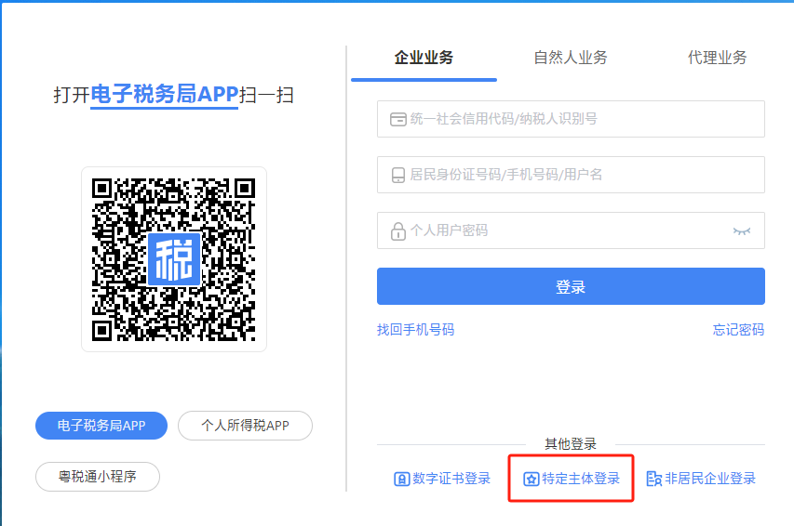
全国统一规范电子税务局 - 登录
输入纳税人识别号、账号、密码登录。
如果纳税人需要用跨区税源登记、报验登记的身份来登录，需点击下方【特定主体登录】按钮。

Slide 29
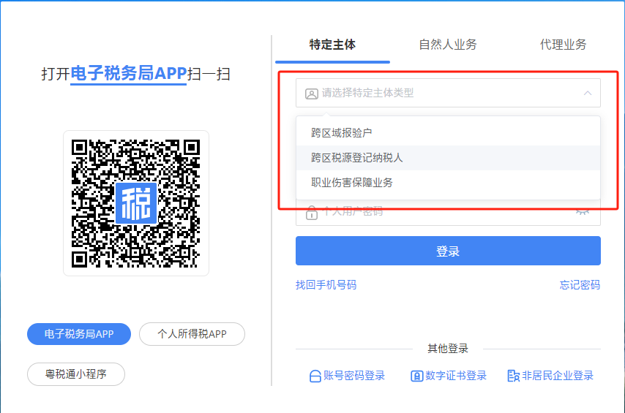
全国统一规范电子税务局 - 登录
使用特定主体类型登录的，点击下拉框选择登录主体类型，输入纳税人识别号、账号、密码登录。

Slide 30
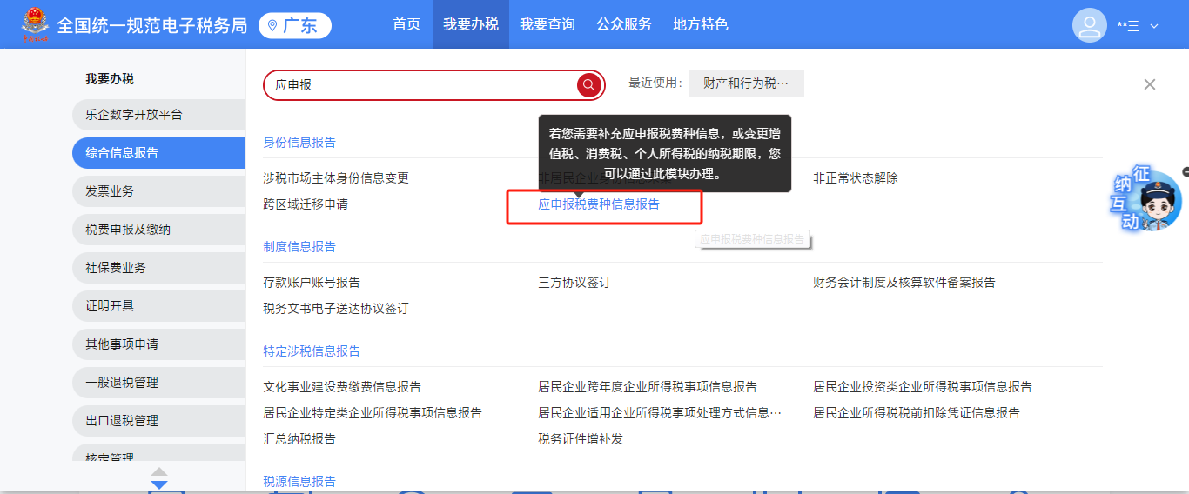
全国统一规范电子税务局 - 应申报税费种信息报告
【我要办税】-【综合信息报告】-【身份信息报告】-【应申报税费种信息报告】，点击菜单进入税种认定界面。

Slide 31
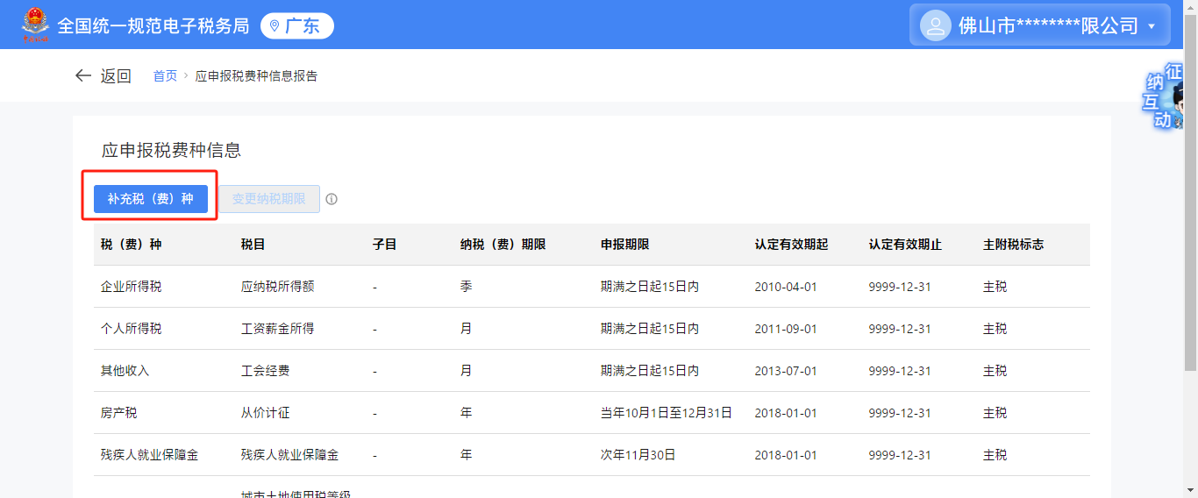
全国统一规范电子税务局 - 应申报税费种信息报告
点击【补充税（费）种】种按钮

Slide 32
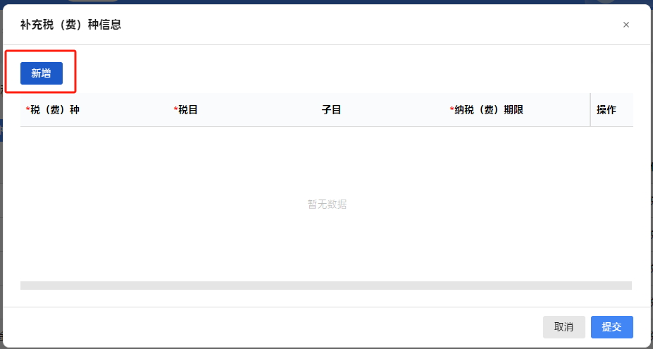
全国统一规范电子税务局 - 应申报税费种信息报告
点击【新增】

Slide 33
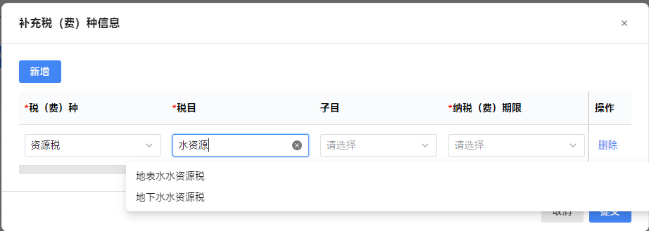
全国统一规范电子税务局 - 应申报税费种信息报告
征收项目选择“水资源税”，征收品目选择“地表水资源税”或“地下水资源税”，征收子目无需填写，选择纳税期限后，点击【提交】。
提交后需审核岗人员审核后生效。

Slide 34
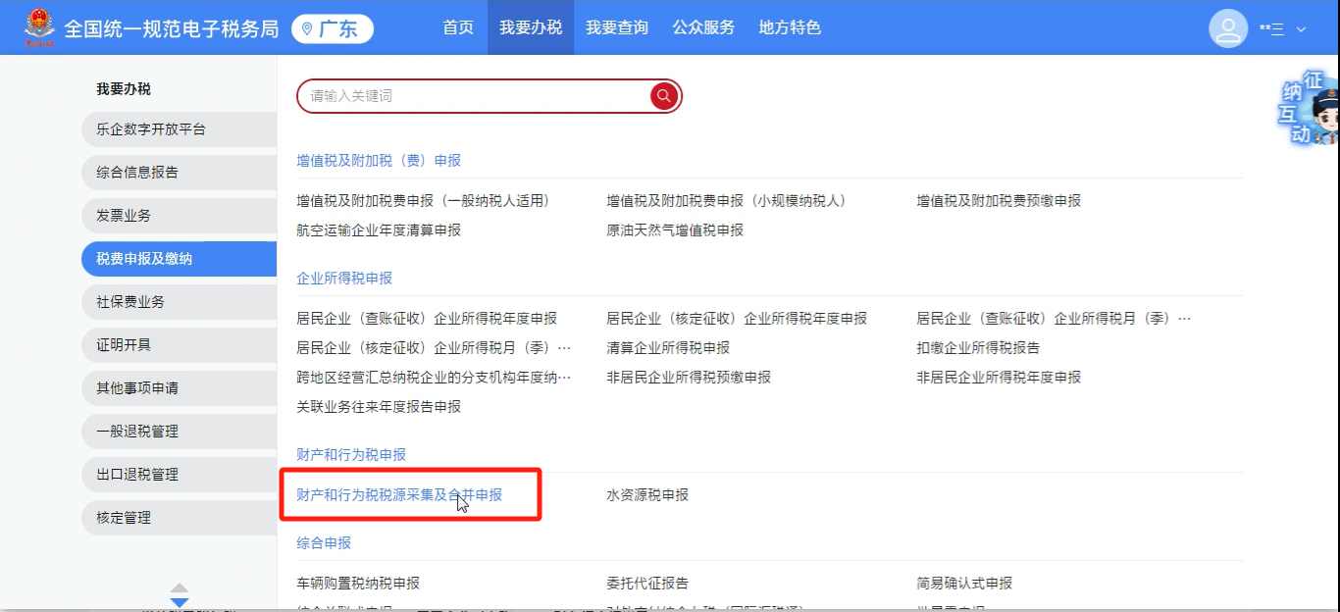
全国统一规范电子税务局 - 税源采集及申报
操作路径：【我要办税】－【税费申报及缴纳】－【财产和行为税税源采集及合并申报】，点击菜单进入财产和行为税税源采集界面。

Slide 35
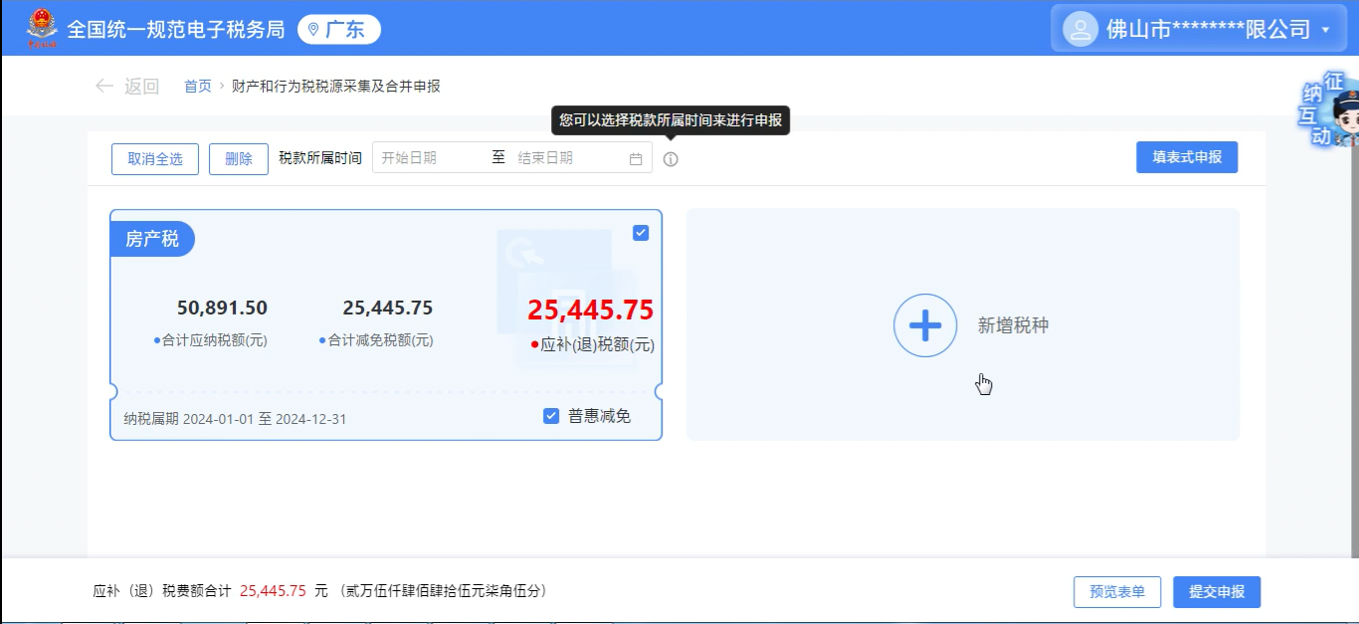
全国统一规范电子税务局 - 税源采集及申报
界面显示当期需要申报的税种。如果当期没有有效的水资源税税种认定，则不显示水资源税的卡片。

Slide 36
全国统一规范电子税务局 - 税源采集及申报
未采集基础信息的，点击【新增税种】，选择【水资源税】。出现水资源税的卡片，点击【税源采集】。

Slide 37
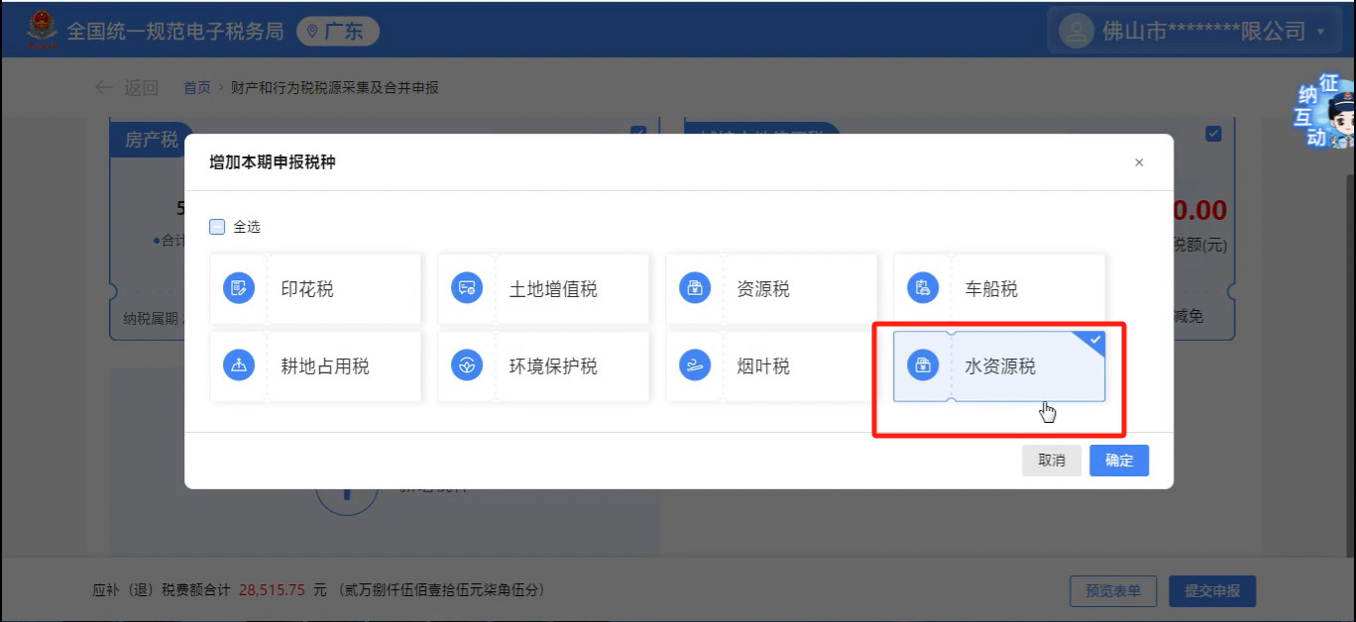
全国统一规范电子税务局 - 税源采集及申报
未采集基础信息的，点击【新增税种】，选择【水资源税】。出现水资源税的卡片，点击【税源采集】。

Slide 38
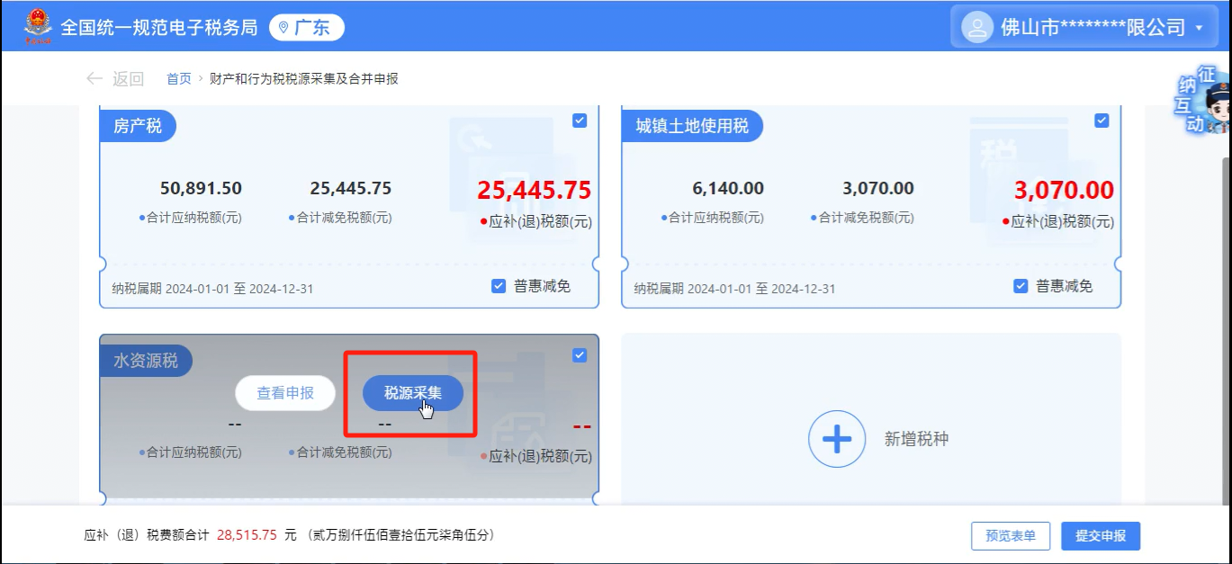
全国统一规范电子税务局 - 税源采集及申报
已采集基础信息，已做税种认定，当期应申报的，系统会自动带出水资源税卡片，可直接点击【税源采集】

Slide 39
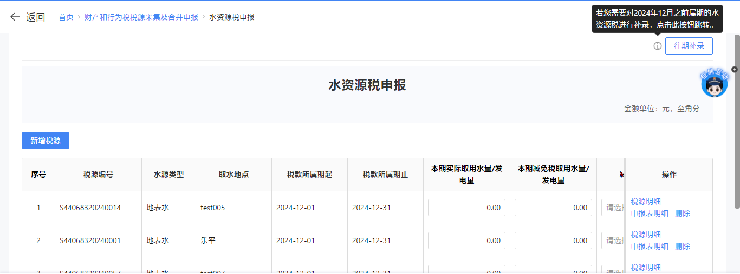
全国统一规范电子税务局 - 税源采集及申报
【往期补录】是供试点地区补申报2024年12月之前属期的功能，广州市纳税人可以忽略这个按钮。

Slide 40
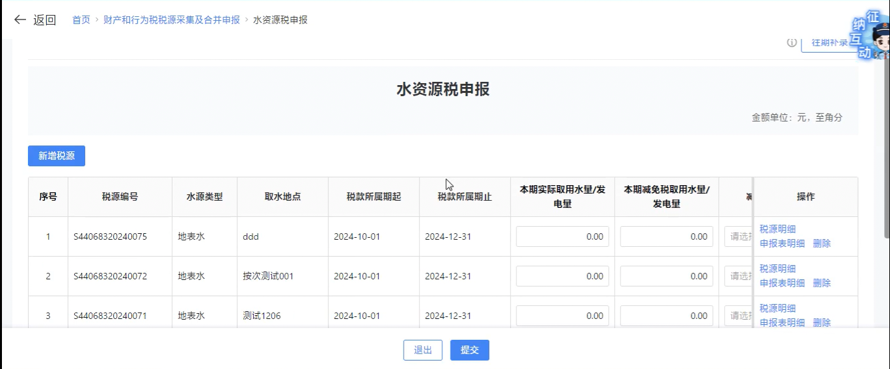
全国统一规范电子税务局 - 税源采集及申报
新增全新税源的，应点击【新增税源】按钮，进入【水资源税税源明细表】，填写完整信息。
录入已采集税源在本期的申报信息，可以跳过税源采集，直接填写申报信息。

Slide 41
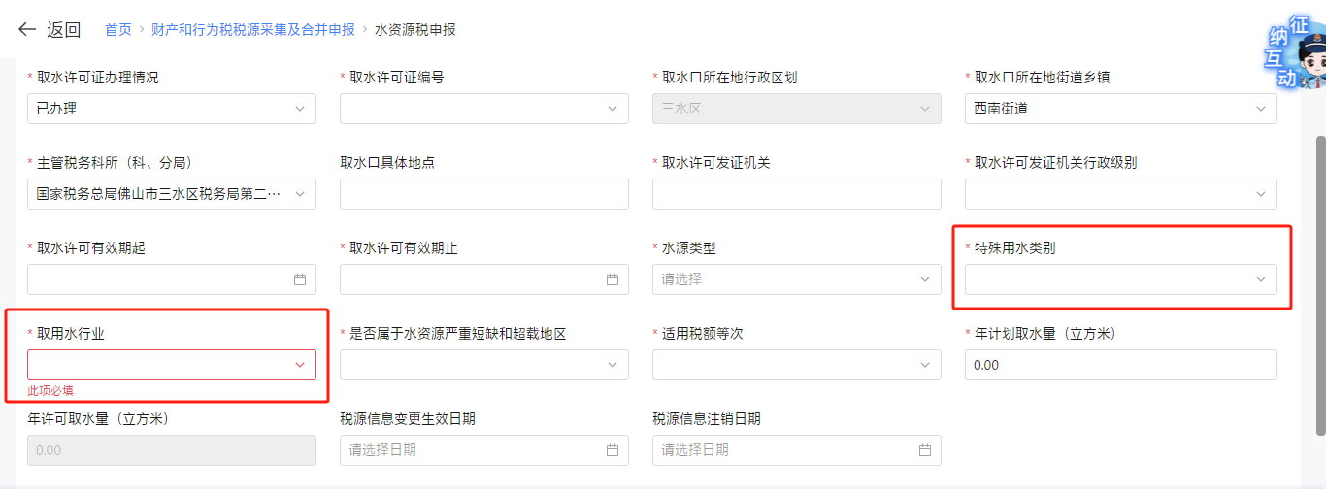
全国统一规范电子税务局 - 税源采集及申报
税源采集注意事项：
“特殊取用水类别”、“取用水行业”为二选一填写。

Slide 42
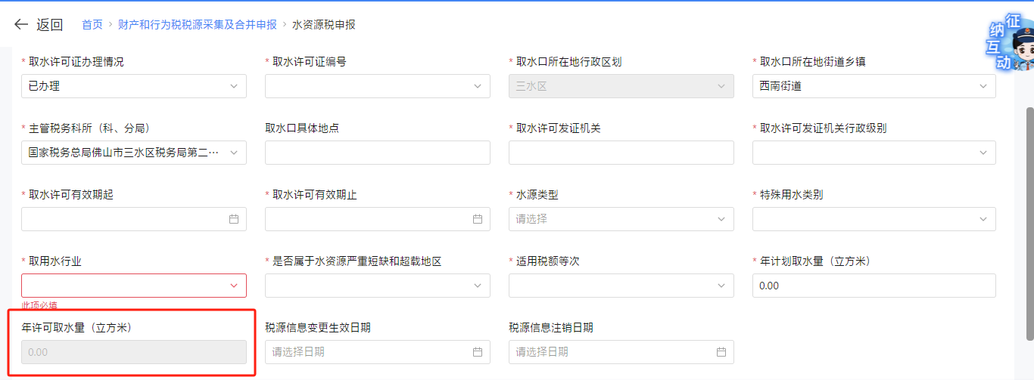
全国统一规范电子税务局 - 税源采集及申报
税源采集注意事项：
广东省适用超计划管理，不适用超许可管理，进行税源采集时无需填写“年许可取水量（立方米）”

Slide 43
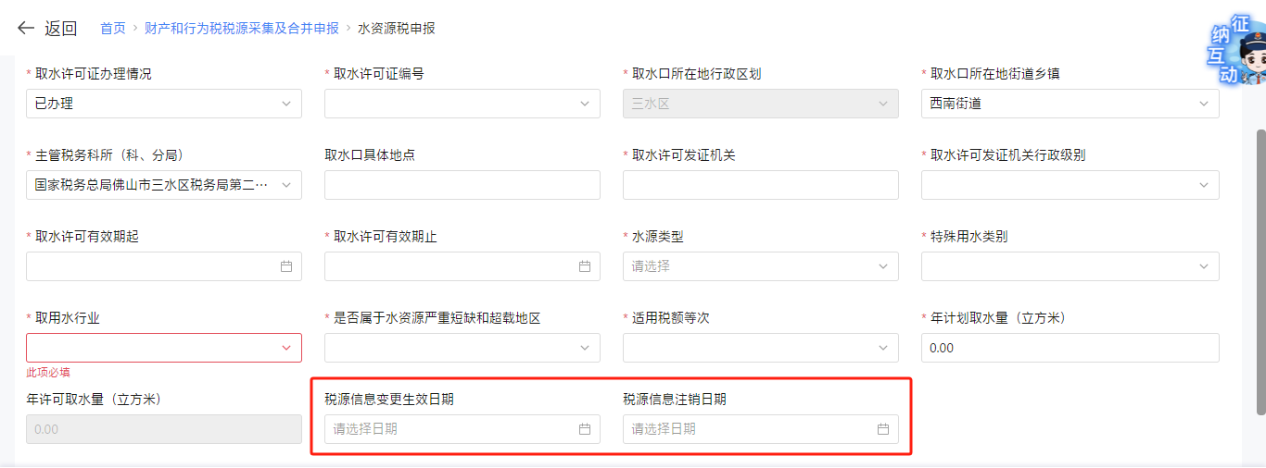
全国统一规范电子税务局 - 税源采集及申报
税源采集注意事项：
新增税源时，无需填写“税源信息变更生效日期”和“税源信息注销日期”

Slide 44
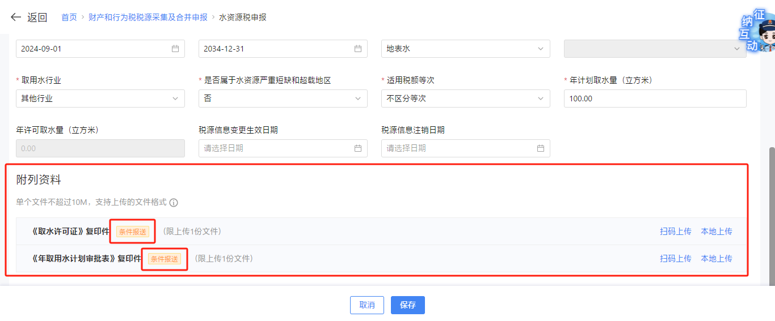
全国统一规范电子税务局 - 税源采集及申报
税源采集注意事项：
有重大违法情况的应报送附列资料。其他情形（包括已办理取水许可证的情形）可以不提交附件。

Slide 45
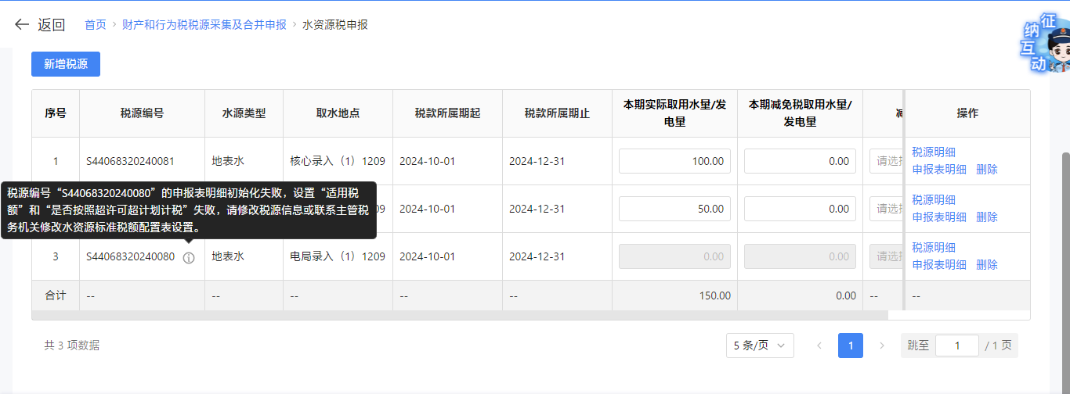
全国统一规范电子税务局 - 税源采集及申报
税源采集注意事项：
“水源类型”“特殊取用水类别”“取用水行业”“适用税额等次”必须按照标准税额配置表填写，否则将无法带出适用税额，无法填写申报明细。电局提示如下：

Slide 46
全国统一规范电子税务局 - 税源采集及申报
取用水行业类别 | 特殊用水类别 | 适用税额等次
农业 |  | 不区分等次
特种行业 |  | 不区分等次
其他 |  | 不区分等次
 | 疏干排水（回收利用） | 不区分等次
 | 疏干排水（直排） | 不区分等次
 | 水源热泵 | 不区分等次
 | 河道内生产（非水力发电） | 不区分等次

Slide 47
全国统一规范电子税务局 - 税源采集及申报
取用水行业类别 | 特殊用水类别 | 适用税额等次
城镇公共供水 |  | 不区分等次
 |  | 供城镇用水
 |  | 供农村人口生活用水
其他 |  | 供港/供澳
 | 水力发电 | 小型水力发电
 |  | 大中型水力发电
 | 农村集中饮水工程 | 不区分等次
 |  | 供城镇用水
 |  | 供农村人口生活用水
 |  | 千吨万人以下
 | 冷却取用水 | 不区分等次
 |  | 核电/火电直流/贯流
 |  | 核电/火电循环式
 |  | 生物质能直流/贯流
 |  | 生物质能循环式

Slide 48
全国统一规范电子税务局 - 税源采集及申报
税源采集注意事项：
按期申报的，系统会强制监控当年上期是否已完成税源采集，若上期未采集，本期阻断采集。属期2024年的不校验，每年首次申报不校验、税源首次申报不校验。

Slide 49
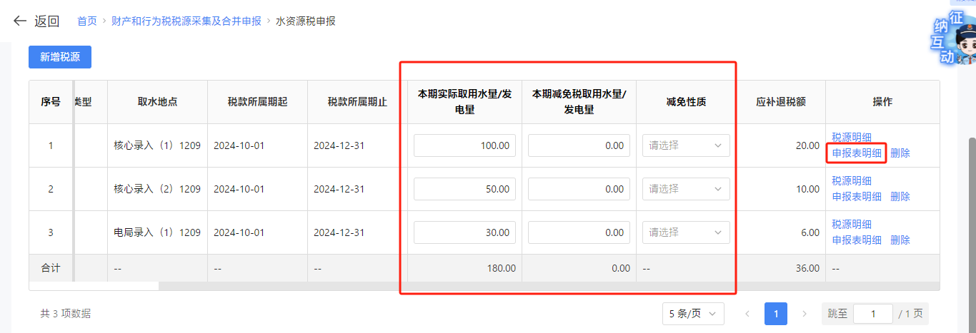
全国统一规范电子税务局 - 税源采集及申报
完成税源采集后，回到【水资源申报】界面。可直接在该页面填写“本期实际取用水量/发电量”等申报信息，或点击【申报表明细】查看和填写详细信息。

Slide 50
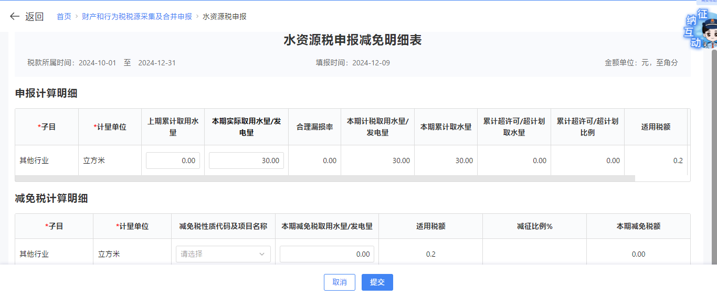
全国统一规范电子税务局 - 税源采集及申报
点击【申报表明细】，进入【水资源税申报减免明细表】，填写具体申报信息。

Slide 51
全国统一规范电子税务局 - 税源采集及申报
水资源税申报减免明细表填写注意事项：
“上期累计取用水量”按照该税源当年往期旧申报表中“本期取水量”累计合计数确定。2024年第四季度可更改，2025年后系统按照该税源当年往期申报表中“本期实际取用水量/发电量”累计合计数确定，自动带出，不予修改。

Slide 52
全国统一规范电子税务局 - 税源采集及申报
水资源税申报减免明细表填写注意事项：
“取用水行业”为“城镇公共供水”的，合理漏损率设为5%，不可修改。
城镇公共供水不适用超计划管理，不需要填写“上期累计取用水量”。

Slide 53
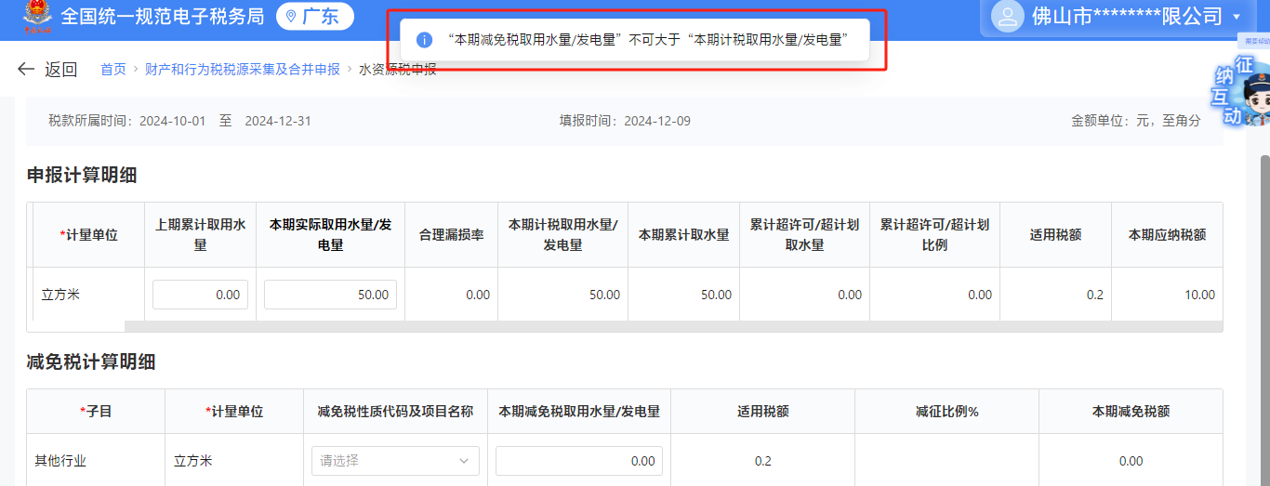
全国统一规范电子税务局 - 税源采集及申报
水资源税申报减免明细表填写注意事项：
其中“本期减免税取用水量/发电量”不得超过申报计算明细中的第7栏“本期计税取用水量/发电量”。
本年度取用水量超过年计划取水量的部分，不予减征。要注意超计划的部分不能填进减免税取用水量中。

Slide 54
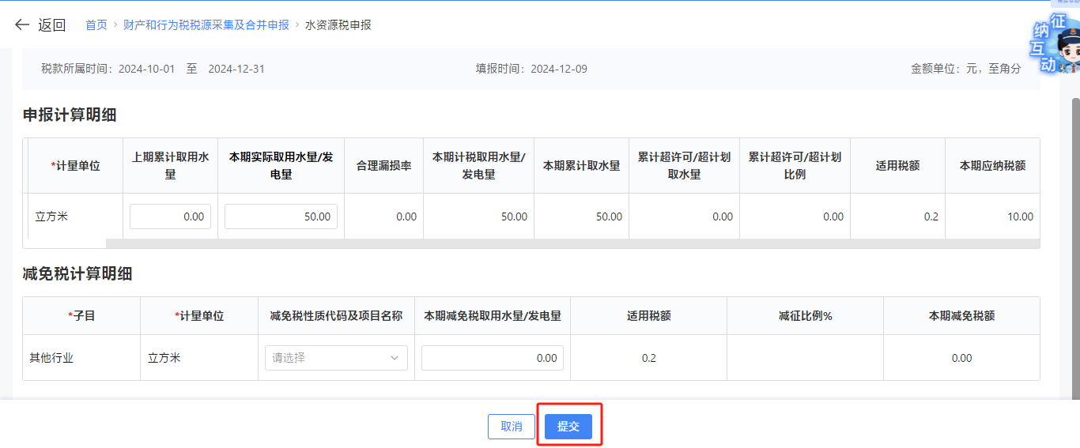
全国统一规范电子税务局 - 税源采集及申报
填写完毕后，点击【提交】，保存申报明细表。

Slide 55
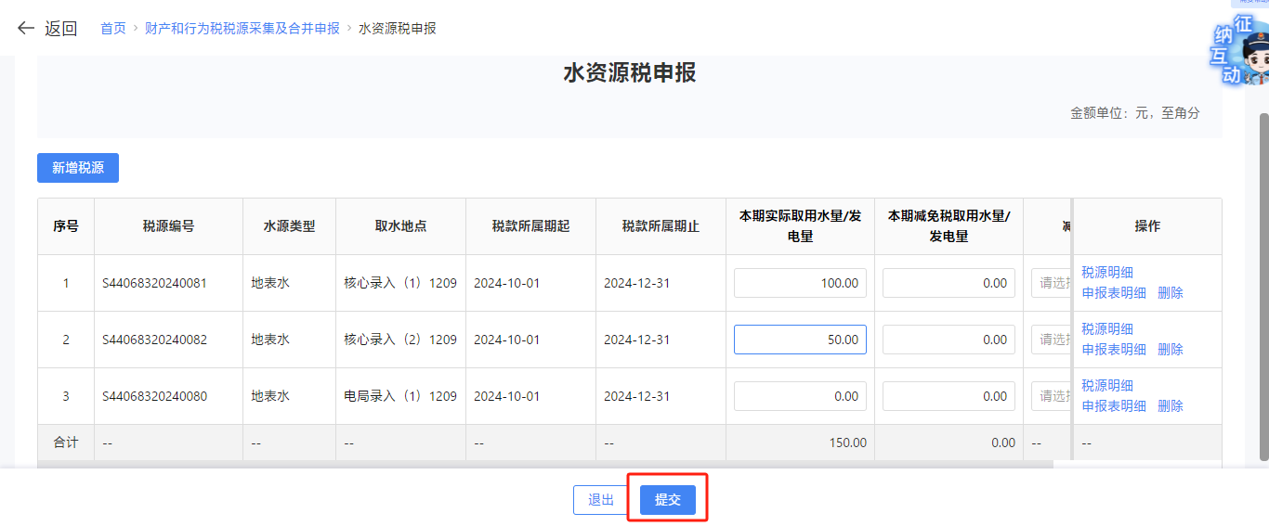
全国统一规范电子税务局 - 税源采集及申报
回到【水资源税申报】界面，点击【提交】。电局无法选择单个税源申报，只能一次申报全部税源。

Slide 56
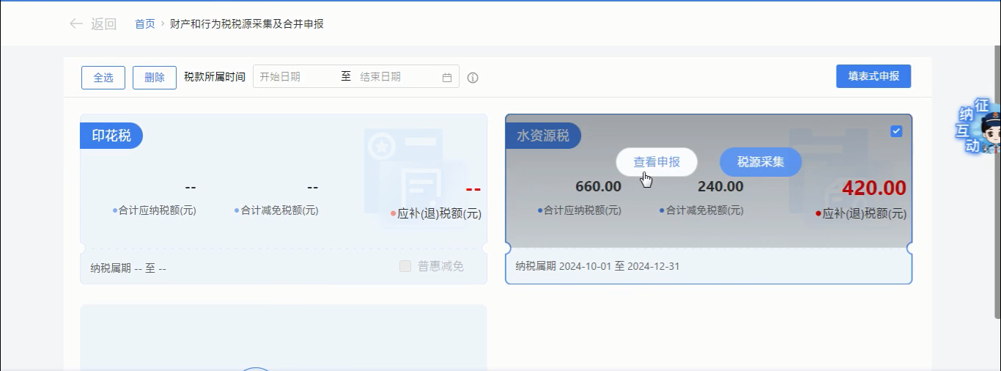
全国统一规范电子税务局 - 税源采集及申报
回到【财产和行为税税源采集及合并申报】界面。已经提交【水资源税申报】的，可以点击【查看申报】，查看财产和行为税申报表。

Slide 57
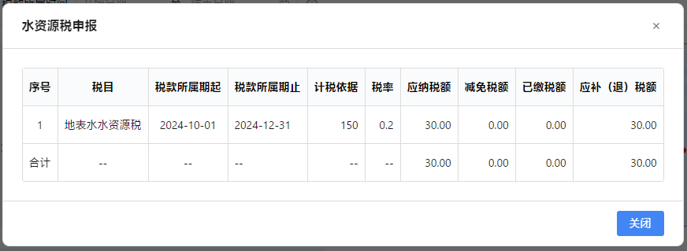
全国统一规范电子税务局 - 税源采集及申报
回到【财产和行为税税源采集及合并申报】界面。已经提交【水资源税申报】的，可以点击【查看申报】，查看水资源税申报表。

Slide 58
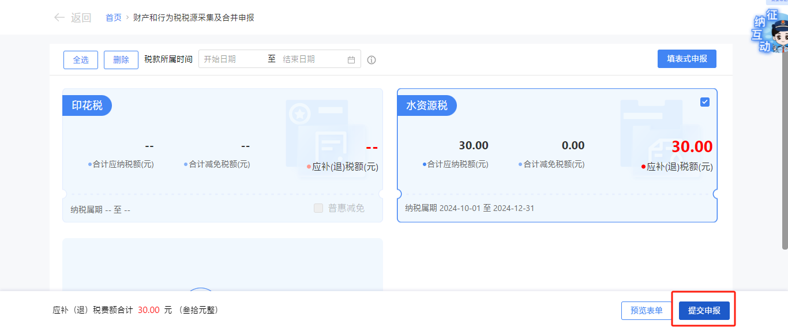
全国统一规范电子税务局 - 税源采集及申报
点击【提交申报】，保存财产和行为税纳税申报表。

Slide 59
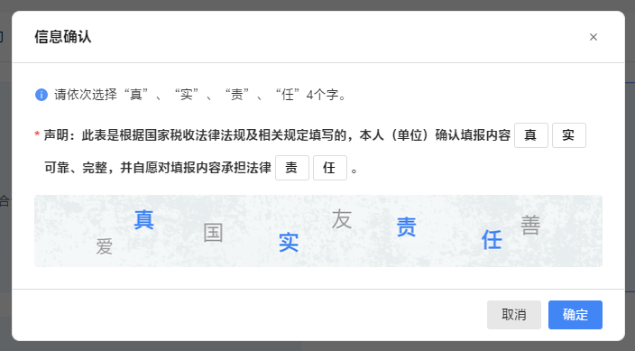
全国统一规范电子税务局 - 税源采集及申报
按提示进行信息确认。点击【确定】。

Slide 60
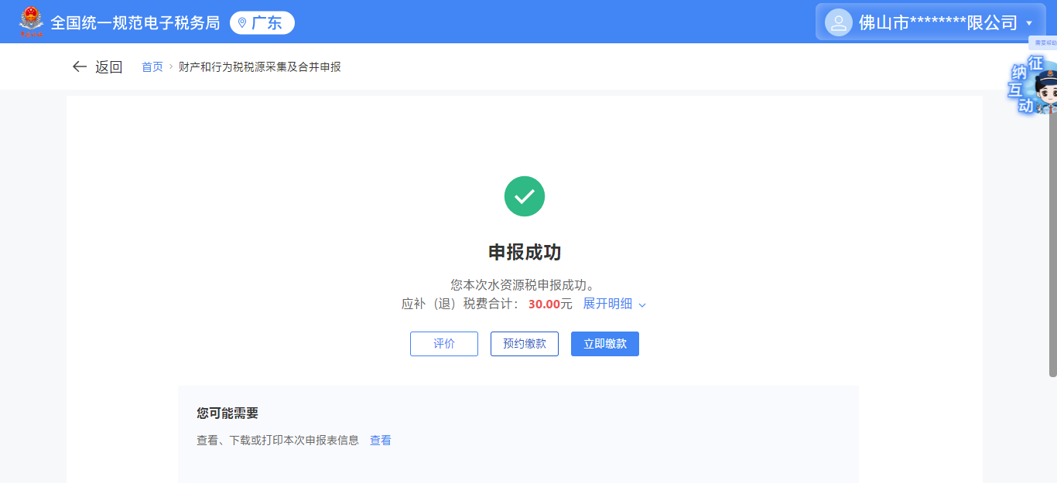
全国统一规范电子税务局 - 税源采集及申报
完成申报。

Slide 61
全国统一规范电子税务局 - 其他事项
如果有其他不了解的事项，请咨询主管税务机关。
谢谢！

